Slide 1
FORMACIÓN DEL ESPAÑOL
La base del idioma Español es el latín vulgar, propagado en España desde fines del siglo III a. C., que se impuso a las lenguas ibéricas y al vasco.
El latín era la lengua que se hablaba en el Imperio Romano.

Slide 2

INVASIÓN ROMANA

Slide 3
Otro elemento conformador del léxico en el español es el griego, puesto que en las costas mediterráneas hubo una importante colonización griega desde el siglo VII a.C.; como, por otro lado, esta lengua también influyó en el latín, voces helénicas han entrado en el español en diferentes momentos históricos.

Slide 4
INFLUENCIA ÁRABE
La lengua árabe también influyó en la formación del español, pues los árabes invadieron la parte sur de la península ibérica y duraron allí alrededor de VIII siglos
Voces como balde, jabalí, aldaba provienen de esta lengua,

Slide 5
LOS PRIMEROS INVASORES
Antes de la llegada de los romanos, la península ibérica estaba poblada por diversas comunidades.
A ambos lados de los Pirineos, se agrupaban diversos pueblos que poseían una lengua común, la vascuence. En el sur los nativos establecían relaciones comerciales con los fenicios.

Slide 6
Hacia el siglo VII a. C. Los Celtas, provenientes del sur de Alemania, invadieron la península y se establecieron en Galicia y Portugal. Fusionados con los iberos formaron el grupo de los Celtíberos.
Si bien cada una de estas comunidades poseían su propia lengua, es posible suponer que se influían entre si.

Slide 7
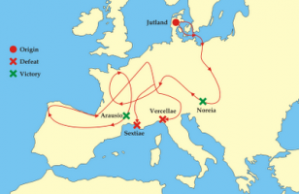

Slide 8
LA INVASIÓN GERMÁNICA
En el año 409 se produjo en España la invasión de pueblos provenientes del norte(los visigodos), entraron en la península por los Pirineos. No eran muy numerosos. Se instalaron principalmente en la meseta castellana. En un principio no se unían con los pobladores hispano - romanos, pero con el tiempo se fueron romanizando tanto los hispano-romanos como los visigodos, mantuvieron su lengua, aunque recibieron influencias que, en el caso del castellano, se advierten principalmente en el léxico.

Slide 9
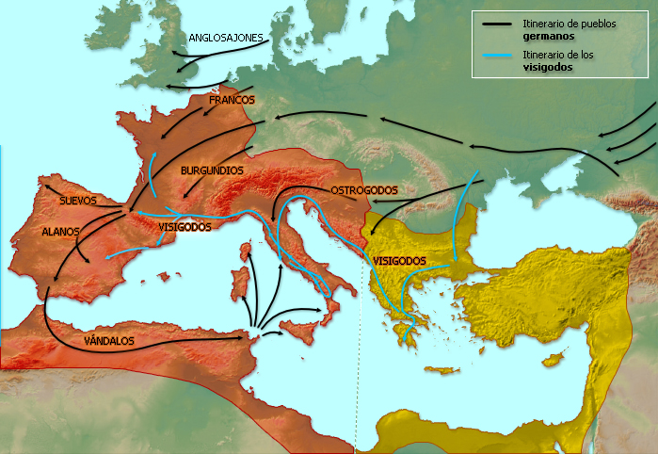

Slide 10
LA INFLUENCIA VASCA
Junto a estos elementos lingüísticos también hay que tener en cuenta al vasco, idioma cuyo origen se desconoce, aunque hay varias teorías al respecto. Algunos de sus hábitos articulatorios y ciertas particularidades gramaticales ejercieron poderosa influencia en la conformación del castellano por dos motivos: el condado de Castilla se fundó en un territorio de influencia vasca, entre Cantabria y el norte de León;

Slide 11
junto a eso, las tierras que los castellanos iban ganando a los árabes se repoblaban con vascos, que, lógicamente, llevaron sus hábitos lingüísticos y, además, ocuparon puestos preeminentes en la corte castellana hasta el siglo XIV.

Slide 12
La otra herencia del vasco consiste en que ante la imposibilidad de pronunciar una f en posición inicial, las palabras latinas que empezaban por ese fonema lo sustituyeron en épocas tempranas por una aspiración, representada por una h en la escritura, que con el tiempo se perdió.

Slide 13
LA INVASIÓN ÁRABE
En el año 711 se produjo la invasión árabe en España. Los musulmanes llevaron adelante la conquista con una fuerza inusitada. Así consiguieron abarcar toda la península, desde el sur hacia el norte.
La invasión árabe tenía un objetivo religioso. Por este motivo la lucha entre el mundo hispano-románico y el árabe se transformó en una lucha entre dos civilizaciones: la cristiana y la musulmana. La prolongada permanencia de los árabes en España y el contacto estrecho entre ambos pueblos generaron una cultura nueva que abarcó no solo lo lingüístico, sino también la literatura, la arquitectura, el arte y las costumbres.

Slide 14
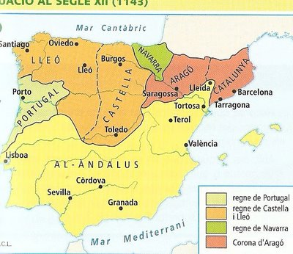

Slide 15
EL CASTELLANO EN AMÉRICA
La colonización comenzó a fines del siglo XV, cuando ya el castellano había adquirido sus caracteres esenciales. Pero los hablantes que llegaron a América provenían de diferentes regiones españolas y pertenecían a diversas condiciones sociales y culturales. Esta variedad es una de las primeras razones por las cuales se reconocen diferencias entre las variantes habladas en América y las que se registran en España.
Cuando los conquistadores y los misioneros llegaron a nuestro continente, encontraron una amplia variedad de comunidades, cada una de las cuales poseía su propia lengua.

Slide 16
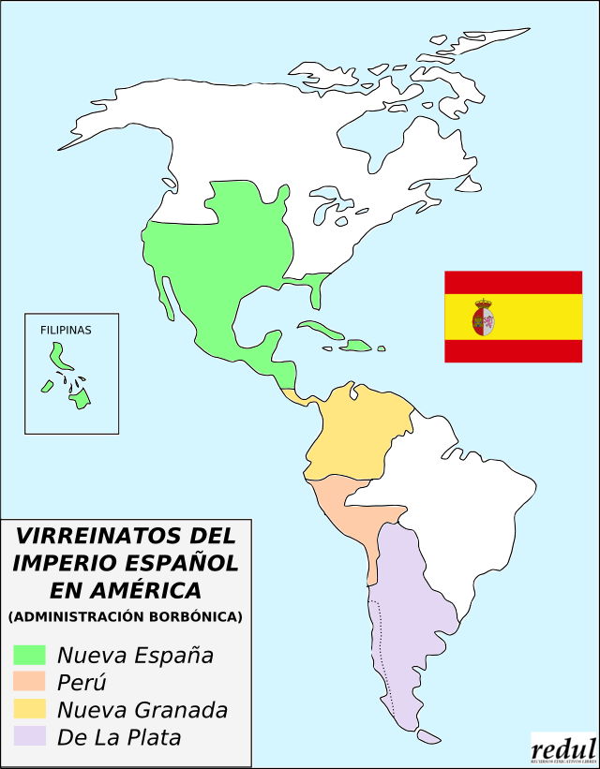

Slide 17
El castellano se impuso sobre las lenguas nativas. Los indígenas aprendieron la lengua de los conquistadores y de los misioneros. En la mayoría de los casos hablaron el castellano con modificaciones atribuibles a sus propios hábitos lingüísticos. En otros casos conservaron su lengua con la incorporación de algunos hispanismos.
Si bien el castellano predominó sobre las lenguas nativas americanas, éstas dejaron su influencia.

Slide 18
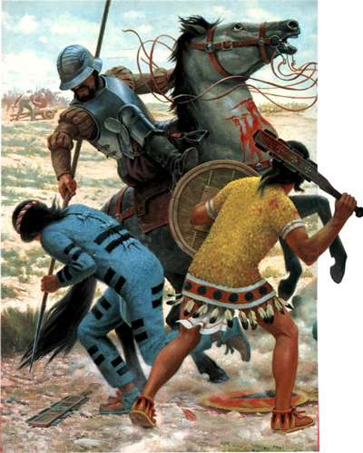
HERNÁN CORTES

Slide 19
DEL LATÍN AL ESPAÑOL
Una incongruencia de la lengua de la época era que la grafía <f> podía representar no sólo su valor fonético actual sino también una aspiración (cf. la h inglesa), que luego desaparecería en la pronunciación pero quedaría representada por una h etimológica: fasta (hoy "hasta"), fablar (hoy "hablar"). En algunos lugares de América y España aún se pronuncia la h, como en fierro, por hierro.

Slide 20
Las consonantes que en latín eran sordas al pasar al español se hicieron sonoras
APOTEKA= BODEGA, la vocal desaparece
Lopus= lobo
Lepori =liebre

Slide 21
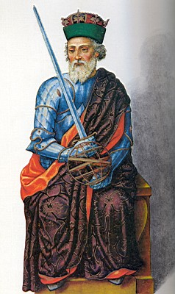
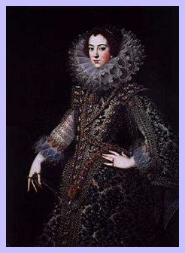
MONARCAS ESPAÑOLES
ALFONSO EL SABIO

Slide 22
MORFOLOGÍA Y SINTAXIS
En el cambio del castellano antiguo al español moderno se produjeron numerosos cambios analógicos y regularizaciones, especialmente en el paradigma verbal. Por ejemplo, en español antiguo son frecuentes formas de pretérito perfecto simple en -uve muchas retenidas aún en la lengua moderna (anduve, tuve, ...)

Slide 23
SINTAXIS
En castellano medieval los perfectos compuestos de los verbos de movimiento se construían con el auxiliar "ser":
(1) Las mugieres son llegadas a Castiella. 'Las mujeres han llegado a Castilla'. La pertenencia o posesión se expresaba con el verbo aver (hoy haber):
(2) Pedro dos fijas ha 'Pedro tiene dos hijas'

Slide 24
En el pretérito perfecto compuesto, el participio pasado solía concordar en género y número gramaticales con el objeto directo. Por ejemplo:
(3) María ha cantadas dos canciones 'María ha cantado dos canciones.'

Slide 25
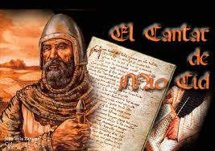
EL CANTAR DEL MIO CID

Slide 26
Uso de los pronombres
Los pronombres personales átonos podían ir enclíticos (pospuestos al verbo) no sólo en el imperativo positivo, en infinitivo y en gerundio sino también en cualquier forma verbal, incluso en los sustantivos. Por ejemplo: tornóse para su casa =se tornó para su casa
Diole un beso= le dio un beso
Tomóle la mano= le tomó la mano

Slide 27
ORDEN DE LA ORACIÓN
El orden de palabras dentro de la frase era algo más libre que el del español moderno, muchas veces con el verbo al final: Cuya es la cosa, genitivo caso es.
A este fenómeno se le conoce como hipérbaton

